Slide 1

[골재 안성사업소] 감전 RCA 보고서
- 목 차 -
Ⅰ. RCA 참석인원
Ⅱ. 사고개요
Ⅲ. 사고원인분석(RCA)
Ⅳ. 재발 방지 대책
2024.10.02
안성사업소

Slide 2
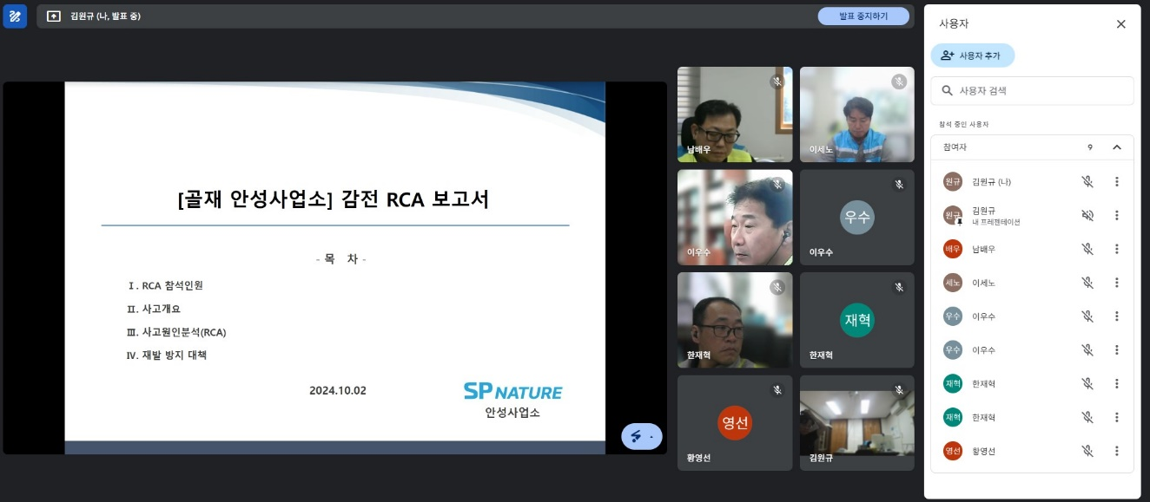
Ⅰ. RCA 참석인원
RCA(Root Cause Analysis)
No | 성 명 | 회사 / 소속 | 직 책
1 | 고창수 | ㈜에스피네이처 / 환경안전 | CSO
2 | 유민철 | ㈜에스피네이처 / 건설소재안전파트 | 안전파트
3 | 김호겸 | ㈜에스피네이처 / 건설소재안전파트 | 안전파트
4 | 김준희 | ㈜에스피네이처 / 안성사업소 | 생산팀장
5 | 김원규 | ㈜에스피네이처 / 안성사업소 | 안전담당
6 | 이세노 | ㈜에스피네이처 / 예산사업소 | 사업소장
7 | 이우수 | ㈜에스피네이처 / 예산사업소 | 안전담당
8 | 한재혁 | ㈜에스피네이처 / 예산사업소 | 생산팀장
No | 성 명 | 회사 / 소속 | 직 책
9 | 남배우 | ㈜홍명산업 | 사업소장
10 | 황영선 | ㈜홍명산업 | 안전담당
11
12
13
14
15
16
회의 사진

Slide 3
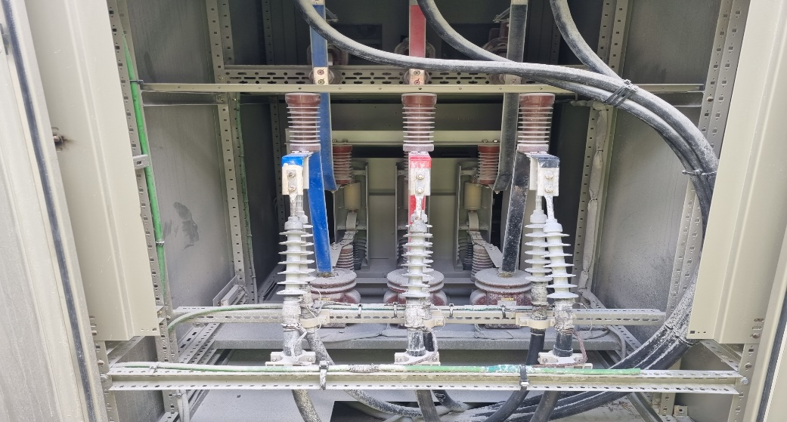
Ⅱ. 사고개요
RCA(Root Cause Analysis)
골재 안성사업소 감전사고
재해 발생 현황
1. 일시 / 장소 | 2024 .09. 27(금), 오전 10시 45분경 / 판넬실
2. 재해자/소속 | 김은택 매니저 / 안성사업소 생산팀 | 3. 성별/나이 | 남 / 만 30세
4. 사고형태 | 감전 | 5. 피해 정도 | 화상 (병원 치료중)
□ 사고 경위 ∙ ’24년 9월 27일(금), 오전 10시 45분경 안성사업소 생산팀 김은택 매니저가 현장 수변전실에서 8월 중 실시한 설비점검 미흡사항 조치여부를 확인 (VCB 판넬 내부 분진퇴적) 하고자 판넬을 개방해서 내부에 있는 분진을 제거하기 위하여 입바람을 불던 중 감전된 사고 ※ 오송 베스티안 병원 화상 치료 후 영등포 한강성심병원 입원 중 □ 사고 원인 ∙ 변전실 출입절차 미준수 (전기안전관리자 통제 미흡) ∙ LOTOTO 미실시 (전원 미차단) / 공동 Key 관리 (생산팀) ∙ 안전허가 작업서 미작성 / 2인 1조 점검 미실시 ∙ 절연 보호구 미착용 □ 재발 방지대책 ∙ 수변전실 출입절차 강화 (One key 관리 / 출입대장 작성) ∙ LOTOTO 실시 (전원차단, 제어함 : ASS Controller) ∙ 안전 작업허가서 작성 / 2인 1조 점검 실시 ∙ 절연 보호구 착용
재해 상황도(사진)

